Slide 1




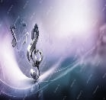
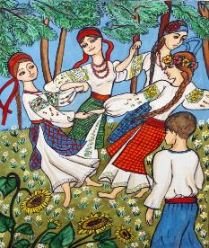
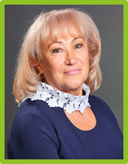

Педагогічний інтенсив для
професійної спільноти керівників музичних ЗДО
Зустріч весни
в традиціях та обрядах
наших предків

Slide 2
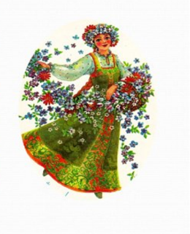
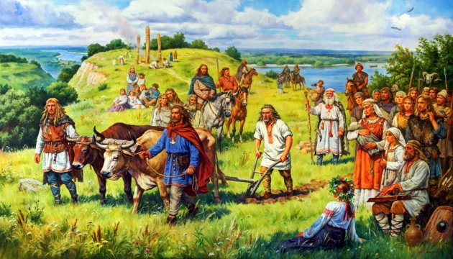
Народний образ весни — це образ краси, сили і надії
Український народ з давніх давен очікував прихід весни з особливим настроєм, адже його хліборобська душа була надзвичайно чутливою до всього живого, що пробуджувалося з весною до нового життя та сподіваннями на гарний майбутній врожай, на добробут, розквіт і благополуччя

Slide 3
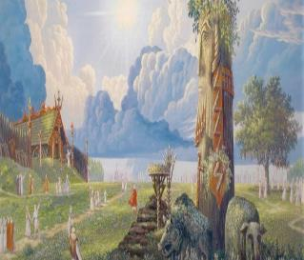
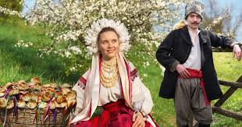
Весняний цикл свят наші предки відзначали з відлунням язичницьких ритуалів
З покоління у покоління передавались традиції та вірування, що сили природи здатні подолати всі негаразди та подарувати нашому народу щасливе та комфортне життя

Slide 4
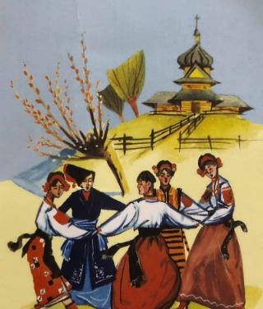
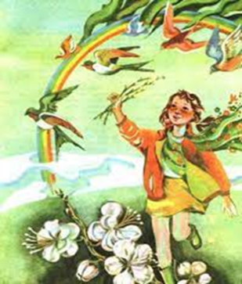
Наші предки закликали весну, проводили обряди на плодовитий врожай, очищалися, зичили один одному здоров’я за допомогою вербових гілок тощо.
Такі язичницькі ритуали збереглися і до сьогоднішого часу, в сучасних містах та селах України.

Slide 5
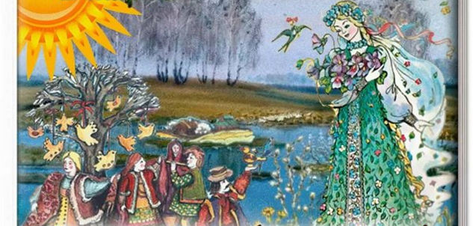

Міфічний образ богині Весни поставав в уяві наших предків в образі прекрасної молодої дівчини або молодиці, тому що саме жінка дає початок життю.
Естетичне сприймання весни українським народом знайшло своє відображення в поетичних міфах і легендах, великій кількості весняних пісень, які раніше були привітанням приходу весни

Slide 6
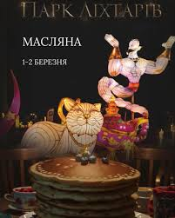
Краса весняного пробудження природи, радісно-піднесений настрій являлись приводом для створення безпосередніх веселощів, великої кількості ігрових та розважальних моментів
Різноманітність весняного циклу народних звичаїв умовно можна розділити на два періоди:
перший відзначання самого початку весни, після зими, кульмінаційною точкою якого є світське свято масниці з веселощами та релігійне свято Великодня

Slide 7
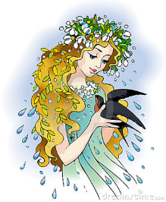
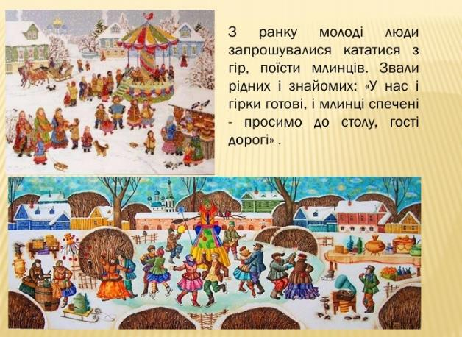
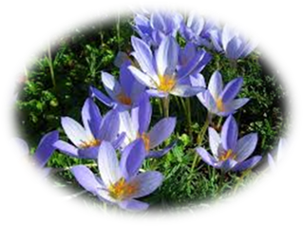
Другий період, пов'язаний з святкуванням торжества весняного оновлення природи, повного її розквіту

Slide 8
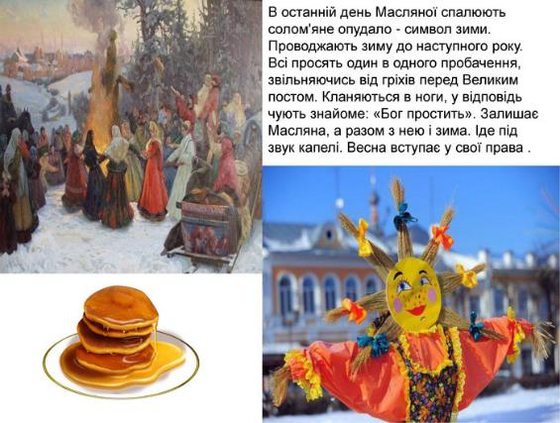
Найцікавішим явищем у всій весняно-обрядовій традиції є свято проводів зими та зустрічі весни,
відоме багатьом слов'янським народам.
Під час цього свята веселощі набирали різних форм:
гуляння, танці, пісні, ігри молоді, катання, хороводи, щедра їда.

Slide 9
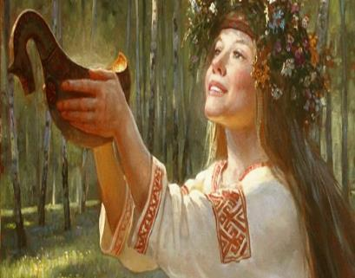
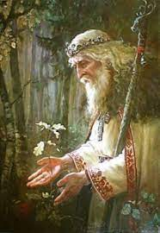
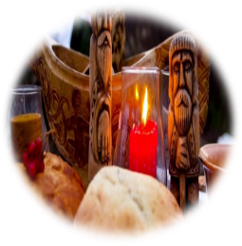
Всі звичаї, магічні обряди, місцеві повір'я були забарвлені одним відтінком – відтінком радості з приводу оживлення природи, оновлення життя
Свята весняного періоду є продовженням зимових містерій.
Наші предки звертались до містерії як до первісних магічних обрядів і сподівались на покровительство божества

Slide 10
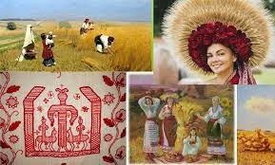
Від часу зимового сонцестояння, коли день починав збільшуватись,
у давніх слов’ян відбувались обряди,
в яких центральне місце відводилось імітації процесів оранки та сіяння, оспівування польових робіт
Мета таких обрядів – накликати швидкий прихід весни і тепла, адже весняна пора завжди пов’язана з пробудженням природи та сповнена радості нових надій і сподівань

Slide 11
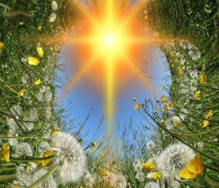
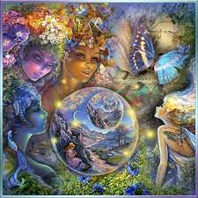
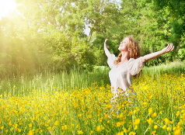
У давнину твори, що виконувались у весняний час, були своєрідними магічними замовляннями, спрямованими на те, щоб прискорити весняні переміни:
ліс – зазеленіти, траву – прорости, посіви – піднятись, квіти – розцвісти.
Вони супроводжувались імітативно-магічними рухами або танцями

Slide 12
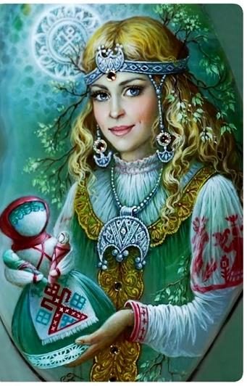
Одна з найдавніших міфологічних покровительок східних та південних слов'ян - Лада, богиня любові, злагоди, гармонії, світового порядку і благополуччя.
Вона також є богинею весни, кохання і шлюбу,
покровителька жіночої вроди і краси, щасливого подружнього життя.

Slide 13
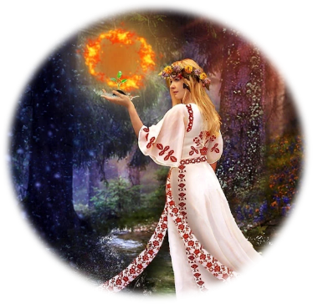
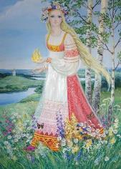
У слов'янській міфології Лада виступає в образі красивої жінки, уквітчаної квітами і колосками, променями сонця
У давньоукраїнських веснянках до Лади звертаються:
"Благослови мати, ой мати Ладо, весну закликати". Сама назва "лада" утворена від праслов'янського кореня "лад", що означає - гармонія, порядок.

Slide 14
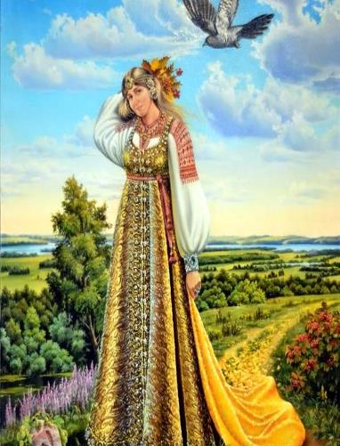
Лада символізує жіночу чистоту, вірність і відданість, материнство.
Словом "ладо" у стародавніх джерелах східні слов’яни називали своїх дружин, подруг, наречених.
Майже у всіх слов'янських мовах є вираз "lada/ladna" - красуня.

Slide 15
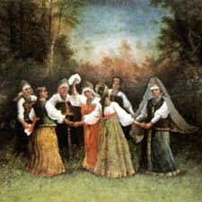
Дівчата просили благословення у богині Лади:
Благослови, мати
Ладо мати,
Весну закликати,
Зиму проводжати!

Slide 16
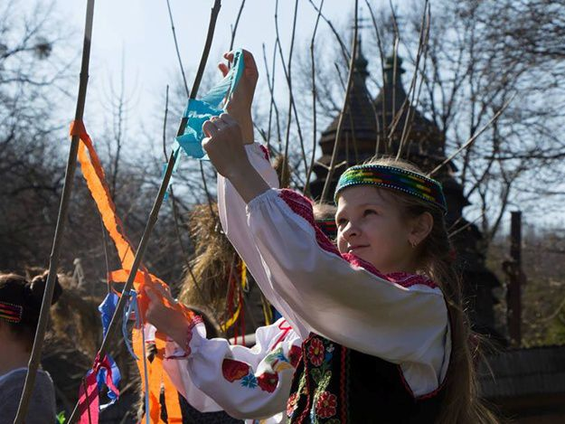
Після цього діти закликали весну:
Прийди до нас, весно,
Із радістю,
із великою
до нас милістю,
Із житом зернистим,
Із пшеничкою золотою,
Із вівсом кучерявим,
Із ячменем вусатим...

Slide 17
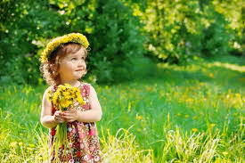
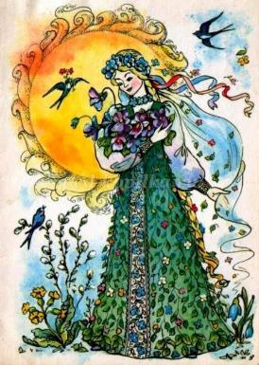
Закликаючи весну, запитували:
“Весно красна, що ти нам принесла?”
Серед дівчат вибирали найкращу дівчину,
яка виконувала роль Весни.

Slide 18
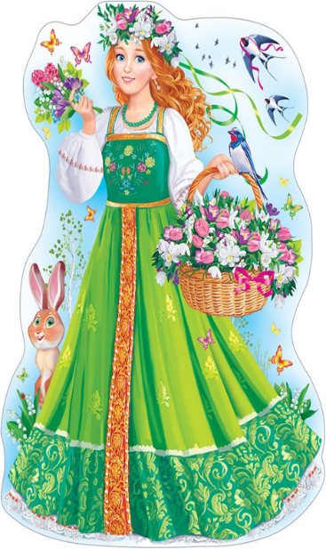
Вона відповідала:
Принесла я вам літечко,
Зеленеє житечко,
Та хрещатий барвіночок,
Та запашненький васильочок.
Васильочок – для парубків,
Барвіночок – для дівчаток,
Любисточок – для любості.

Slide 19


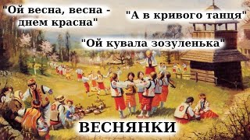
Веснянки – календарно-обрядові пісні, які мають закличний характер і сприймаються як звертання до весни, до істот та речей, що асоціюються з нею.
Це - пісні на честь приходу весни, здавна відомі українському народу.
Веснянки - найцікавіші за змістом, емоційно забарвлені багаті фольклорно-пісенні твори,
тісно пов’язані з календарем сільськогосподарських робіт і родинним побутом трудівників.

Slide 20
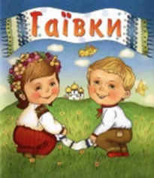
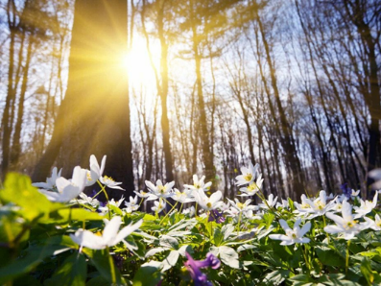
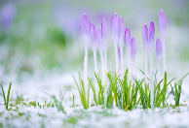
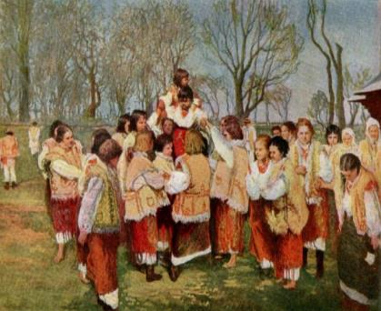
Гаївки – різновид веснянок, якими супроводжувались обрядові дійства, весняні ігрища та святкування, що відбувались у гаях, лісах чи поблизу водоймищ.
Гаївка походить від слова «гай» – місця проведення язичницьких розваг та забав

Slide 21
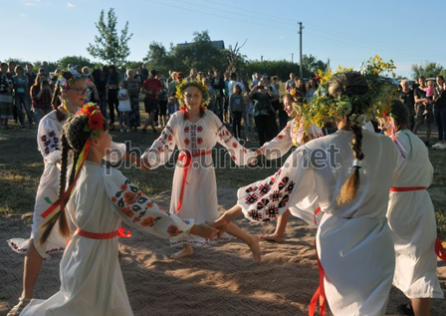
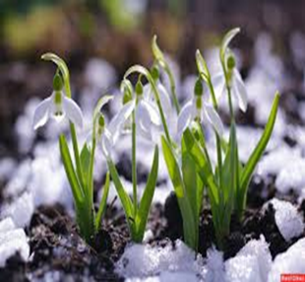
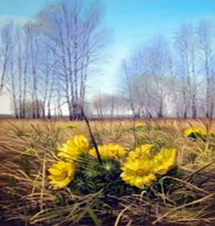
Відмінність гаївок від веснянок полягає в тому, що гаївки виконувались тільки під час великодніх свят,
а веснянки співали, починаючи від Благовіщення цілу весну

Slide 22
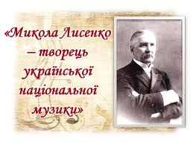
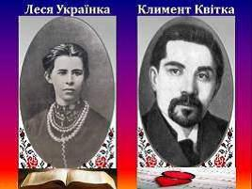
Збірку веснянок разом з мелодіями опублікував Микола Лисенко.
Чимало веснянок записано з голосу Лесі Українки: «Зовсім малою, либонь п’ятилітньою дитиною, запам’яталися Лесі весняні танкові пісні» - згадував Климент Квітка.
У весняних обрядових піснях, як у календарно-обрядовій творчості в цілому, архаїчні елементи, прадавні погляди та вірування поєднувалися з новими, і до наших часів збереглися на рівні символів та образів.

Slide 23

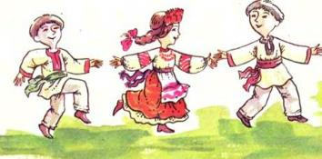
У весняній обрядовості можна виділити такі різновиди:
- пантомімічні сценки та ігри;
- весняні пісні закличного змісту;
-водіння танків та ігор
(з співаками)
Пантомімічні сценки-ігри - збереглися найменше і зараз практично вийшли з ужитку. Деякі з них вказують на глибоку давнину традицій зустрічі весни.

Slide 24
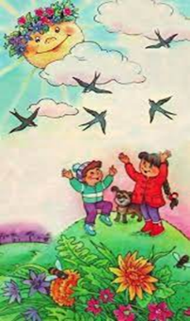
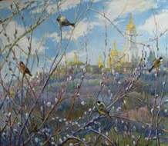
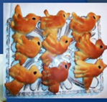
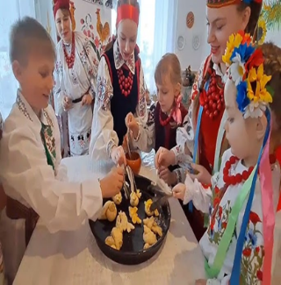
За уявленням наших предків весну, приносили на крилах птахи, тому в березні, першому весняному місяці, випікалося обрядове печиво у формі пташок;
діти, співаючи, носили їх по селу, провіщаючи і закликаючи весну: «Весна, весна, красна, прийди, весно з радістю, з великою милістю!»

Slide 25
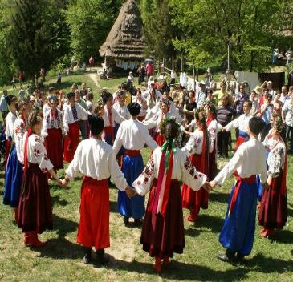
Пісні-заклички
«Благослови, мати, весну закликати...», «Вийди, вийди сонечко...»
Після холодних коротких днів і довгих зимових вечорів, що минали в тісних хатах за роботою, при скупому освітленні, молодь діставала, нарешті, можливість вийти на залиті сонячним світлом левади, вкриті першою прозеленню пагорби і співати на повен голос пісні-заклички:
Їхня роль – прискорити прихід весни і попросити у природи щедрого літа

Slide 26
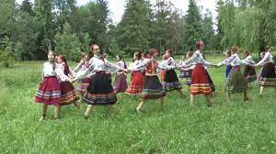
Весняні танки та ігри
найбільша група творів, яка об’єднує східноукраїнські веснянки і західноукраїнські гаївки
Наспів виконується сильним, закличним звуком. Такий поглиблений синкретизм, що був властивий ще первісному мистецтву, у веснянках зберігся найкраще через їхні ігрові форми
Їхня типова ознака – нерозривна єдність наспіву, тексту з рухом (танець, крок, біг) у процесі виконання

Slide 27
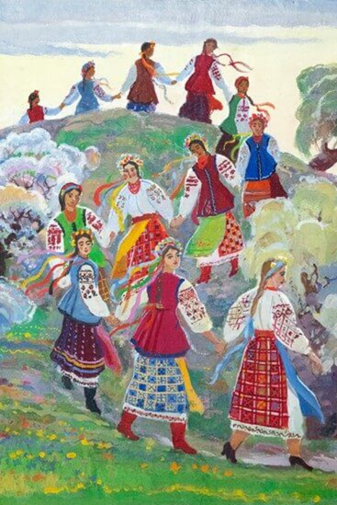
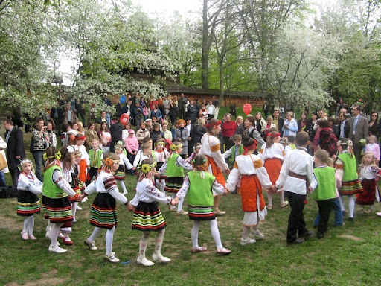
Більшість ігрових веснянок виконується як кругові (дівчата утворюють коло або еліпс)
та ключові (ставши шнурком виконавиці йдуть одна за одною)

Slide 28


Найбільш відомий весняний хоровод “Кривий танець”, який водили біля церкви, на луці або вели через усе село, як це було на Вінничині, приєднуючи по дорозі до себе все нових дівчат. При цьому співали:
Ми кривого танцю йдемо,
Кінця йому не знайдемо,
Треба його вести,
Як віночок плести...
“Кривий танець” - це символ пробудження життєвої енергії, цим танком дівчата вітали Весну і запрошували її швидше вступати в свої права.

Slide 29

Хороводи належали колись до комплексу магічних дій, які ставили собі за мету розбудити і спрямувати сили природи на збільшення врожаю.
Та з часом елементи магічних дій втратили своє значення і їх замінили елементи гри.
Зараз ці веснянки сприймаються як дитячі ігри.

Slide 30

Магічним заклинанням шуму зеленої весни, який розвиває листя на деревах, трави на луках, зелені вруна на полях, була й веснянка “Зелений шум”. Вона збереглася в незначних залишках, і, як писав М. Грушевський, “ми можемо тільки інтуїтивно в самих сих виразах відчувати багатство сього мотиву, розбудженого космічного руху, шуму зеленої весни”:
Ой, нумо, нумо,
В зеленого Шума -
А в нашого Шума
Зеленая шуба.
А Шум ходить по дуброві...

Slide 31

Цей весняний хоровод був дуже популярним у післявоєнні роки, таким і донині залишився на Поділлі, зокрема на Вінничині
Рухаючись зі співами, ключ дівчат сплітав пліт із рук, по якому вели мале дитя – Шума
Духовні і матеріальні цінності, створені українським народом живуть в пам'яті нашого покоління, які ми вшановуємо і передаємо своїм нащадкам

Slide 32

У веснянках завжди спів супроводжується танком та ігровими рухами.
Цим обумовлюється ряд особливостей форми і ритмомелодики. До них належать:
1. поширення форм типу «заспів-приспів» (наприклад «Женчик» в обр. М.Леонтовича);
2. приспіви нерідко бувають розгорнені, можуть перевищувати обсяг основної строфи. У пісні «Зайчику, зайчику та головка болить» заспів - один рядок, все інше – приспів;
3. на відміну від танків, веснянки-заклички приспіву не мають, вони переважно одно - або дворядкові.

Slide 33

Часто рядок веснянки складається з двох двоскладових слів і одного або трьох трискладових.
Два рядки об’єднуються в строфу:
(4+3) Вийди, вийди/ сонечко,
На дідове/ полечко.
(6) Благослови, мати,
Весну закликати.
(4+3+3+3)
А вже красне /сонечко/ припекло, / припекло,
Ясно щиро / золото /розлило,/ розлило

Slide 34

Постійна звертально-заклична форма веснянок робить їх дуже схожими з народними замовляннями.
Мелодії веснянок різноманітні щодо характеру і колориту.
Характер мелодії весняних обрядових пісень м’який, ліричний, радісний
(«Подоляночка», «Вийди, вийди, Іванку», «Летіли гуси».

Slide 35


У деяких з них переважає танцювальна, ритмічна основа («Просо», «Шум»).
Основною рисою мелодії веснянок є опора на звуки тонічного тризвуку мінорного чи мажорного звукоряду.

Slide 36

Переважна кількість наспівів заснована на мажорному чи мінорному тризвуку. Застосовуються фрігійський, дорійський лади, а також пентатоніка.
Засновані на ній мелодії належать до найдавніших,
наприклад, веснянки-заклички («Благослови мати, весну закликати»,
«Вийди, вийди, сонечко...»)

Slide 37

Виконання веснянок пов’язано з грою, хороводом, сценічною дією - у грі «Подоляночка» усі стають в коло і рухаються в такт мелодії, а «подоляночка» сидить навпочіпки в середині кола й жестами відтворює сюжет пісні «Десь тут була подоляночка».
На останніх словах подоляночка вибирає когось із кола.
І гра починається спочатку.

Slide 38


Нерідко дівчата діляться на два гурти (гра «Просо»),
беруться за руки.
Після кожного куплету дівчина з одного ряду перебігає до іншого («А ми просо сіяли, сіяли,
ой дід-ладо сіяли, сіяли»)

Slide 39

З часом веснянки втратили ознаки обрядовості і ввійшли до молодіжного репертуару як лірично-побутові пісні.
Багато з них і тепер користуються заслуженою популярністю серед аматорів співу та професіоналів:
«А вже весна»,
«Чи я в лузі не калина була»,
«Попід мостом, мостом»,
«Ой у полі криниченька».

Slide 40

Окремі ж веснянки перейшли до дитячого фольклору, перетворившись на такі ігри й забави, як
«Подоляночка»,
«Журавель»,
«Зайчик», «Просо»,
«Огірочки»

Slide 41


Звичай водити хороводи,
співати веснянки,
забавлятися іграми, приуроченими до весни,
зберігся подекуди до наших днів.
Такий спосіб святкування
приходу весни шанується як жива традиція.

Slide 42


Веснянки – це пісні молодості й краси, в них звучить оптимізм і світлі ліричні мотиви.
Тільки у веснянці ми знаходимо те, що давно втрачено в піснях інших жанрів – зачароване відчуття
єдності людини з природою

Slide 43




Slide 44



Slide 45
Використані джерела:
1. Весняні свята України: традиції, обряди та унікальні звичаї
https://vzhe-vzhe.com › blog;
2. http://hata.profi.co.ua/2007/09/12/blagoslovi_mati_vesnu_zaklikati.html

Slide 46


